Slide 1
Socialización 2
Por:
Brian Camilo Suarez
Eduardo José Franco
Jhon Edward Celemin
Wilman Alberto Ortiz

Slide 2
Patrones Utilizados
Layers
Client-Server
Publish-Subscribe

Slide 3
Justificación del Diseño de Arquitectura
El equipo hizo una evaluación entre dos opciones SOA y Monolítica en Capas, al final se determinó que desarrollar en SOA nos iba a complicar un poco debido a que solo un integrante del grupo ha desarrollado en esta arquitectura, además, por cuestiones de tiempo no se podía cumplir con todos los principios de una arquitectura SOA. Por eso se seleccionó Monolíticas en Capas para desarrollar la aplicación de oferta de bienes y servicios debido a la facilidad que nos presenta esta arquitectura, además, el equipo conoce más de este tipo de desarrollos, lo cual permitiría cumplir con los tiempos estimados para la entrega de este proyecto

Slide 4
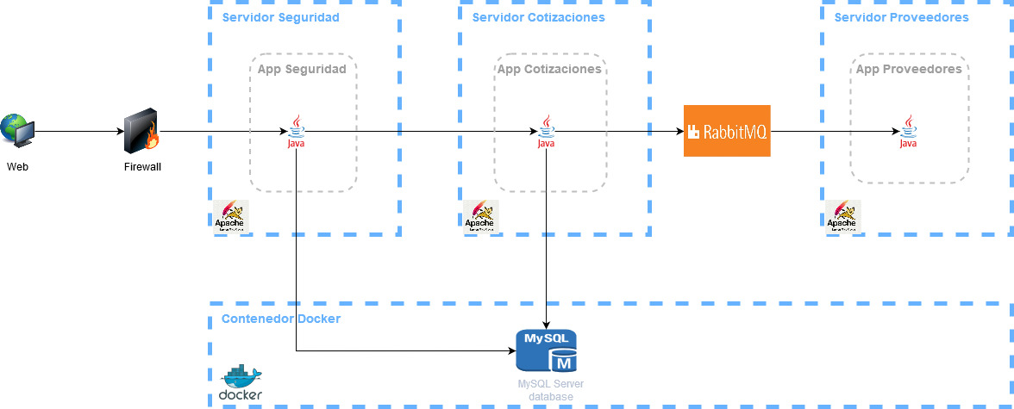
Diagrama de Arquitectura Seleccionado

Slide 5
Atributos de Calidad
Seguridad
Usabilidad
Modificabilidad
Interoperabilidad

Slide 6
GRACIAS

